Slide 1

Meetkunst
Een verbinding tussen beeldende kunst en meetkunde
Notes:
(allen)
Welkom

Slide 2

Aanleiding project
Boijmans Taal- en Rekenprogramma:
Onderzoek 3 jaar
Overdracht
Universiteit Utrecht:
Andere invulling reken-/ meetkunde onderwijs; onderzoekend en procesgericht
Meetkunde ‘ondergeschoven kindje’
Grote Rekendag 2015 start samenwerking

Slide 3







Partners

Slide 4
Project bestaat uit:
nascholing leerkrachten groep 6, 7 en 8
8 lessen meetkunst die leerkrachten zelf geven
  4 lessen over ruimte & 4 lessen over patronen
1 museumles over ruimte
Onderzoek bij leerkrachten en leerlingen

Slide 5
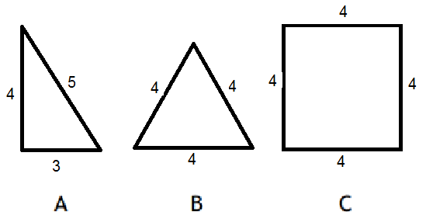
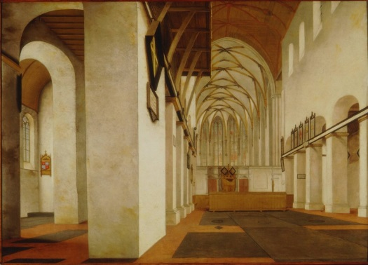
Onderzoek
Doel onderzoek?
Effectmeting lessenserie bij leerlingen
  Meetkundekennis
  Creatief denken binnen meetkunde
  Kijken naar en praten over kunst
  Meetkunst woordenschat
Effectmeting nascholing bij leerkrachten:
  Mening over & beeld van creativiteit, beeldende kunst en meetkunde.
  Vaardigheden (stimuleren/begeleiden van creatief probleem oplossen/gebruik meetkundetaal/kunstbeschouwen)
Notes:
Promotieonderzoek
Doel onderzoek algemeen.

Slide 6
Drie pijlers:
Kunstonderwijs
Reken-wiskundeonderwijs, in het bijzonder Meetkunde
Creativiteit

Slide 7
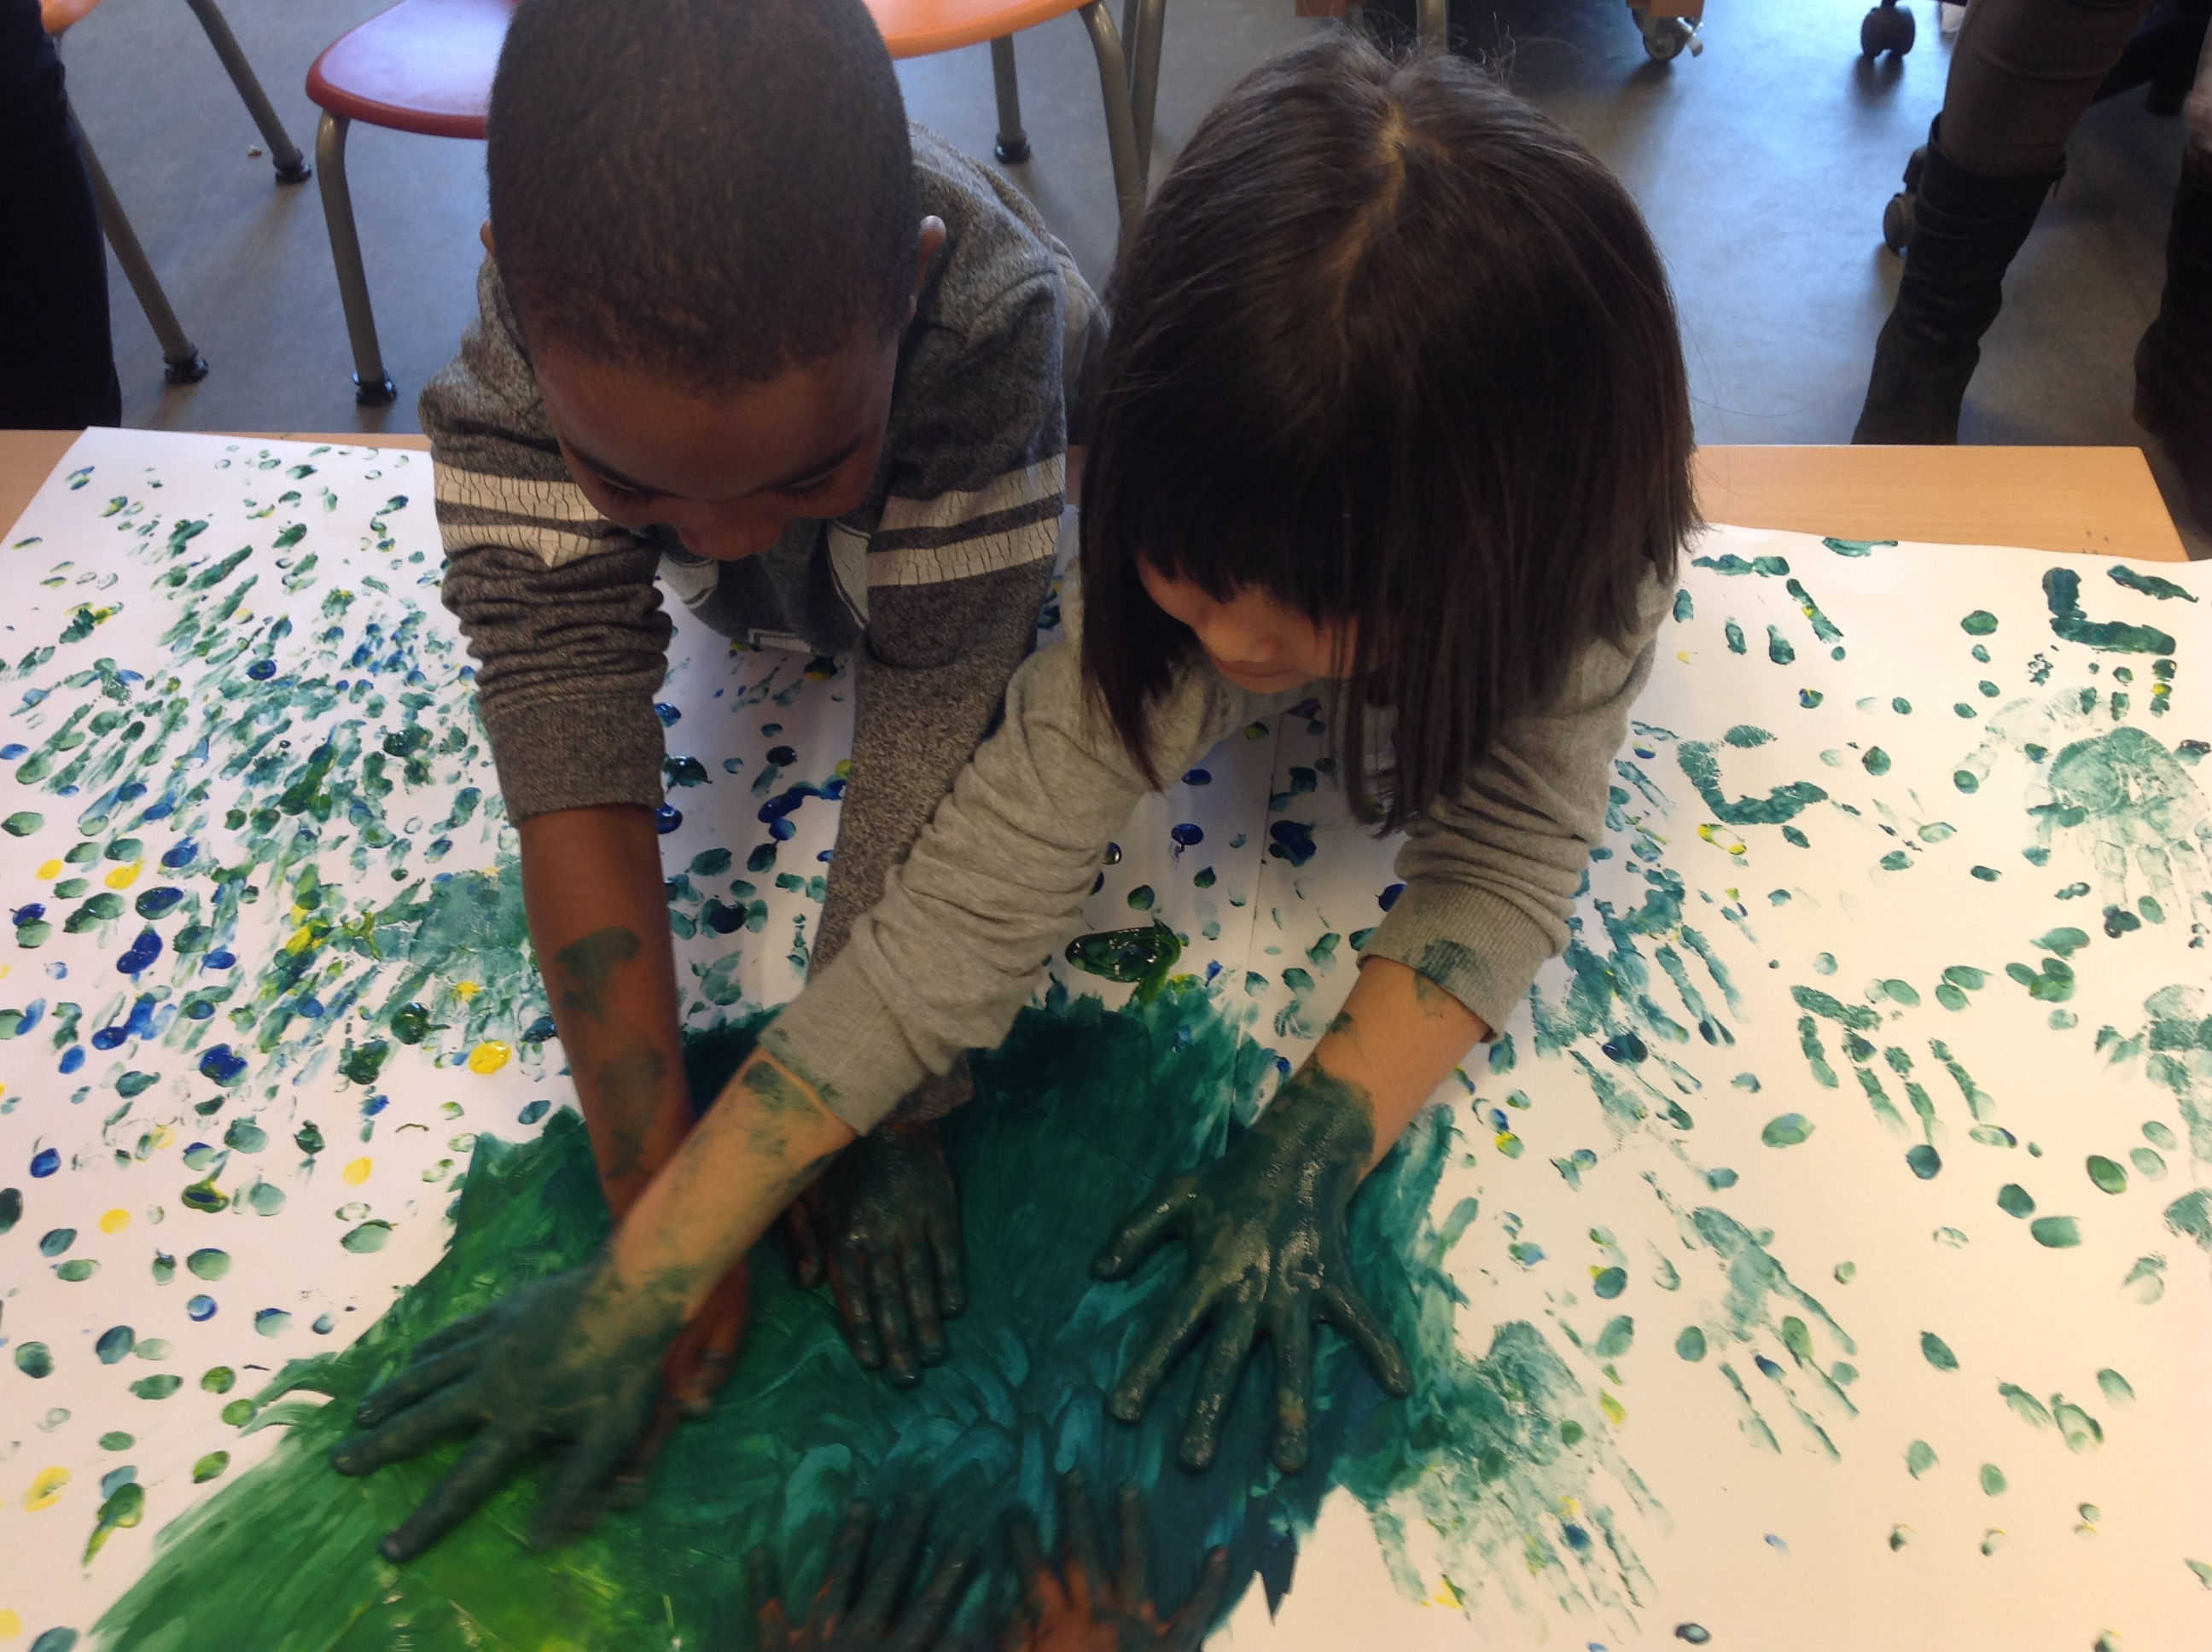
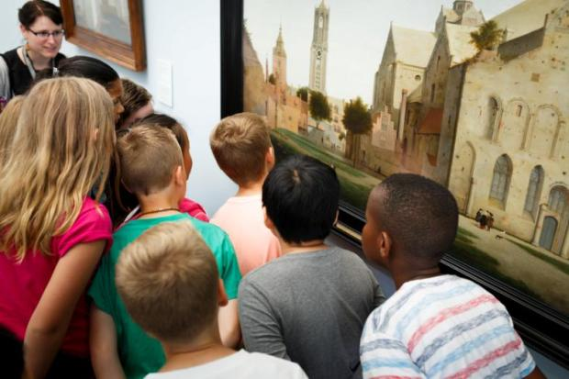
Kunstonderwijs
Productie
Receptie
Reflectie

Slide 8
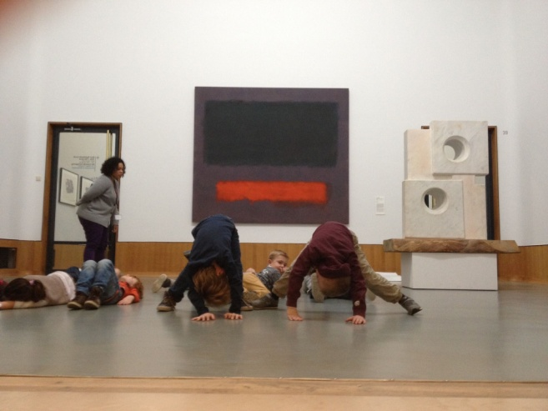
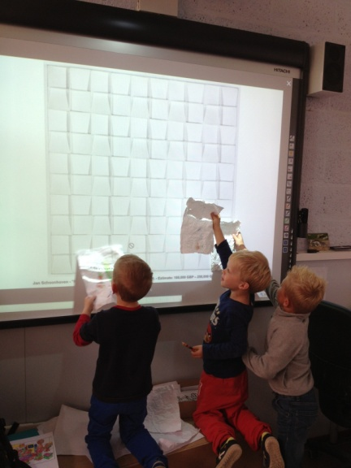
Kunstonderwijs
Maar ook:
kunst is onderzoek
proces voorop
verbindingen maken
geen goed of fout

Slide 9
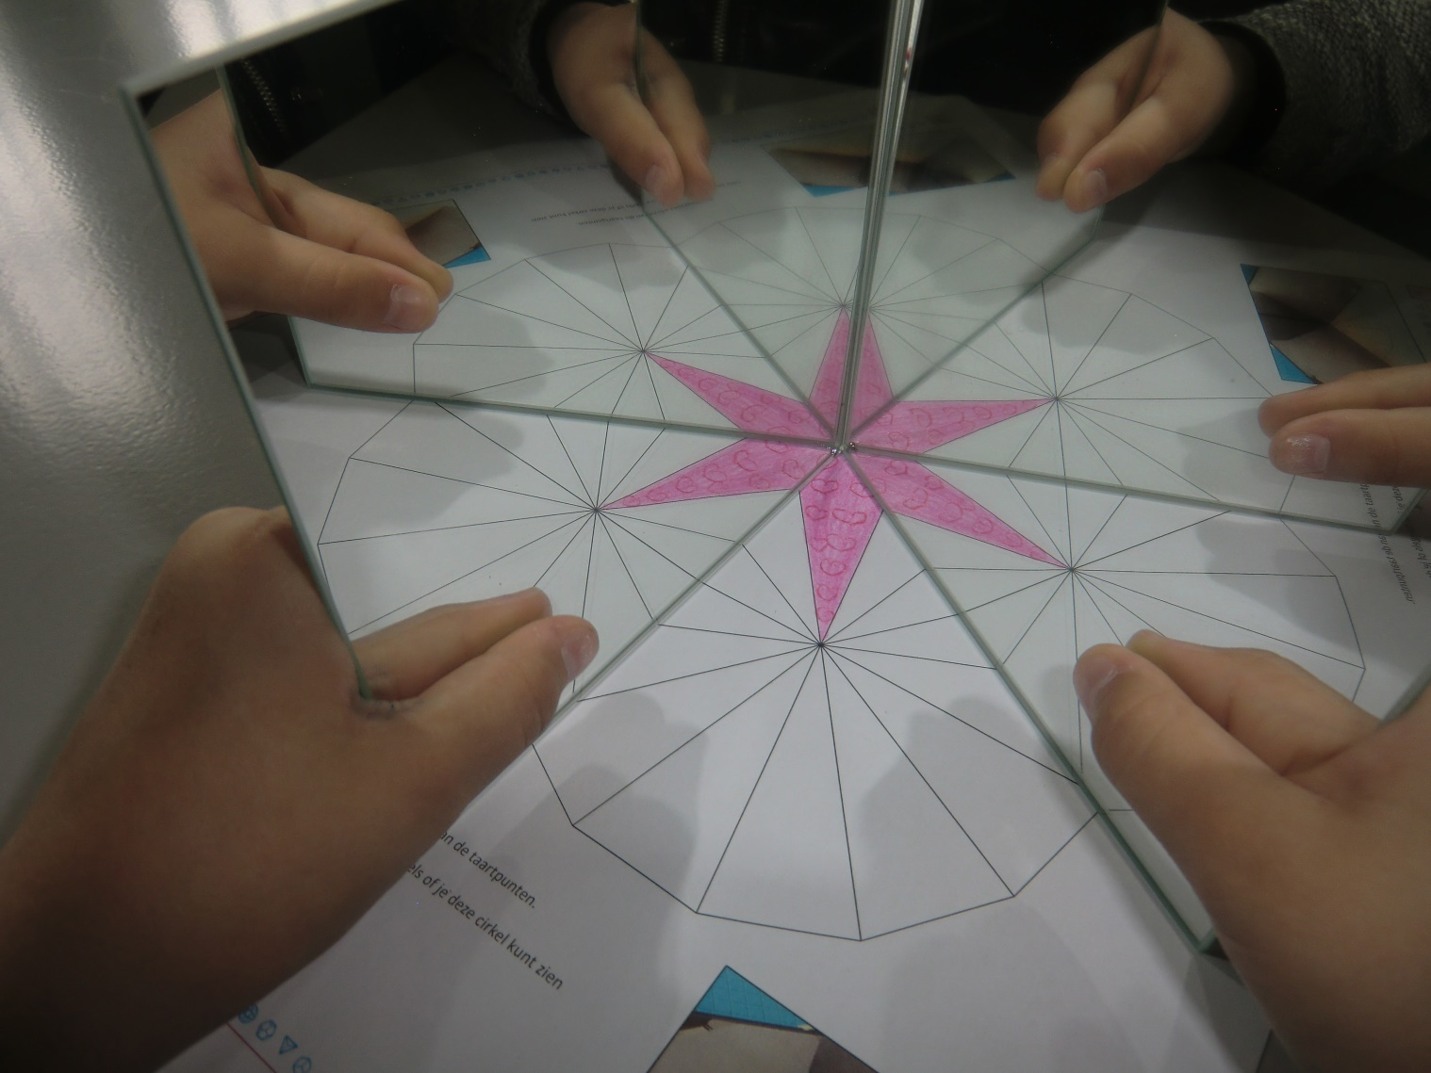
Meetkunde
Ervaren
Verklaren
Verbinden
Mathematiseren
Notes:
Aangeven hoe in dit specifieke voorbeeld sprake is van ervaren, verklaren en verbinden. Gelijk nogmaals link met Grote Rekendag leggen.
Inbedden in grotere beeld van leren mathematiseren – uiteindelijk doel van reken-wiskundeonderwijs.

Slide 10
Meetkunde
In hoeverre worden de leerlingen (door de situatie) uitgelokt om te redeneren over
meetkundige figuren (2D), objecten (3D) en hun eigenschappen?
patronen?
transformaties, zoals spiegelen, draaien, verplaatsen en over symmetriekenmerken?
projecties, zoals schaduw, en over het gebruik van viseer- ofwel kijklijnen?
lokaliseren, ofwel de positie die een object inneemt?
het bezien van een object vanuit een ander standpunt?
visualisaties en representaties, zoals aanzichten?
constructies van vlakke en ruimtelijke figuren?
Notes:
Kernvragen waar het bij meetkunde op gaat. In dit project gaat het om situaties die raken aan ‘kunst’.

Slide 11
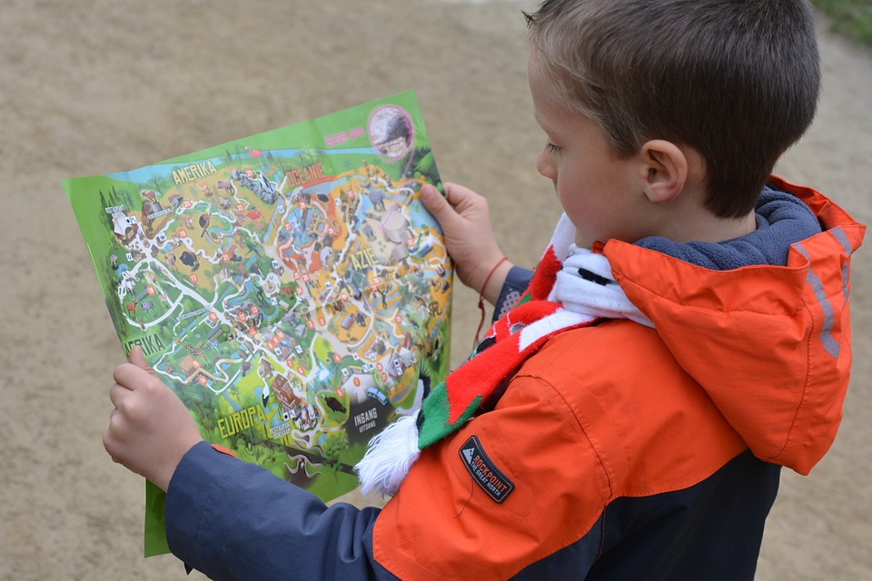

Slide 12
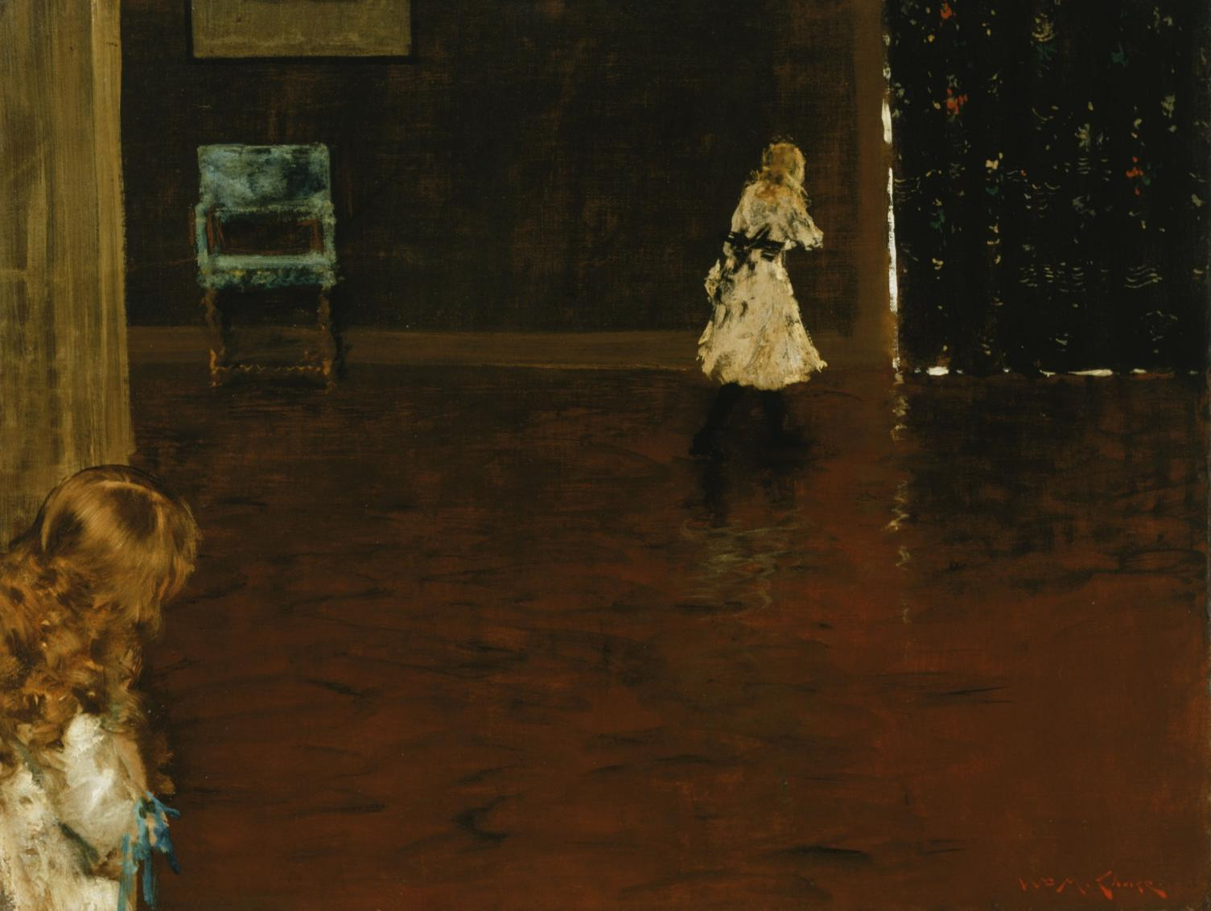

Slide 13
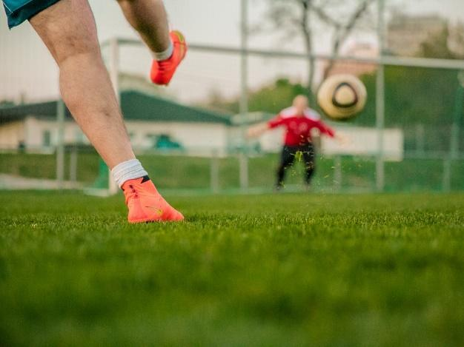

Slide 15


Slide 16
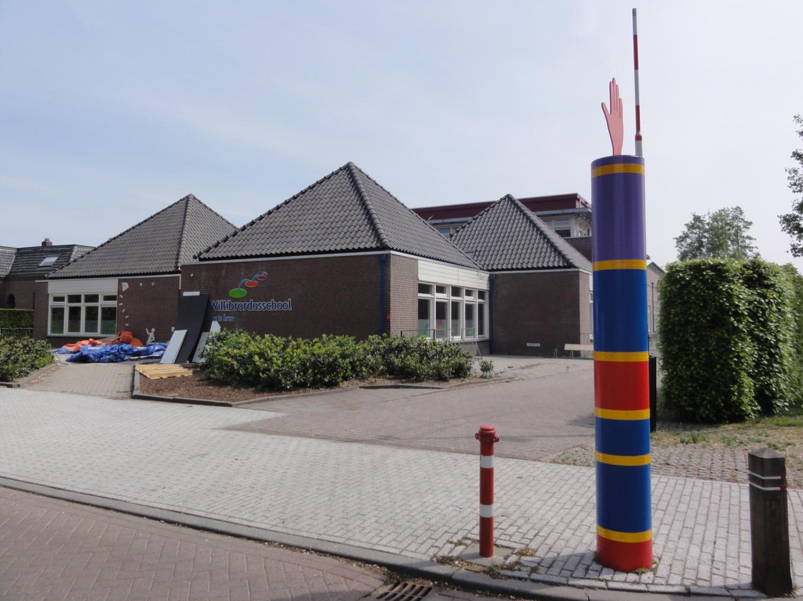

Slide 17
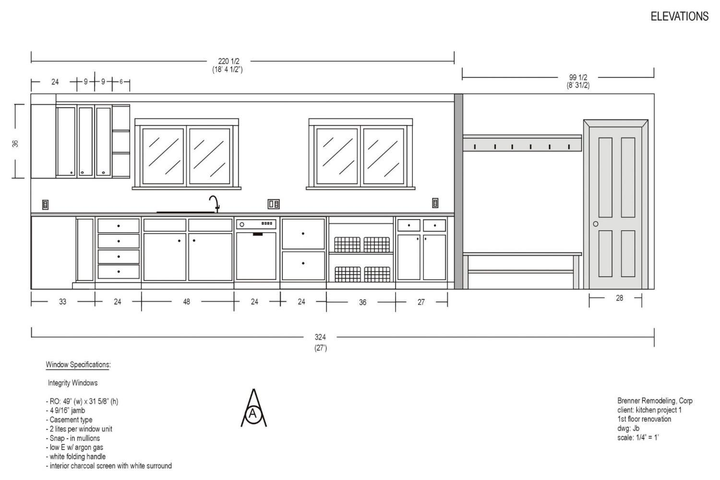

Slide 18
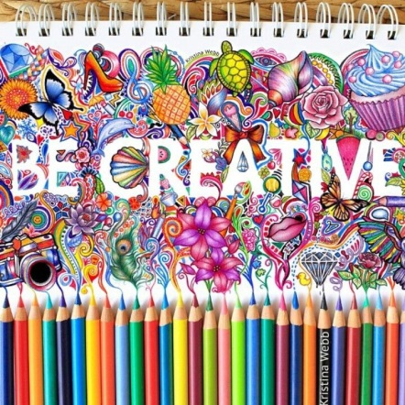
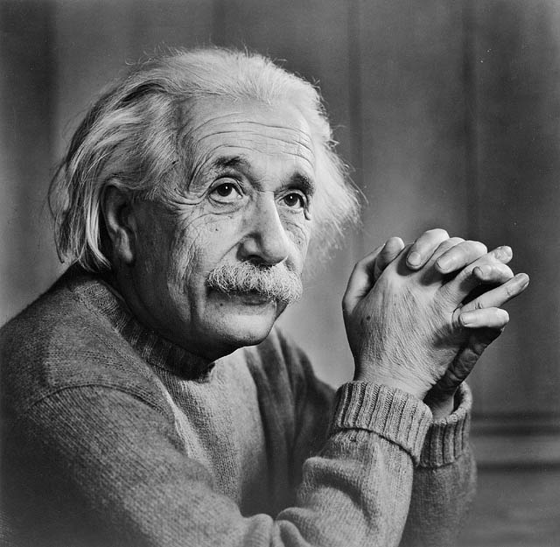
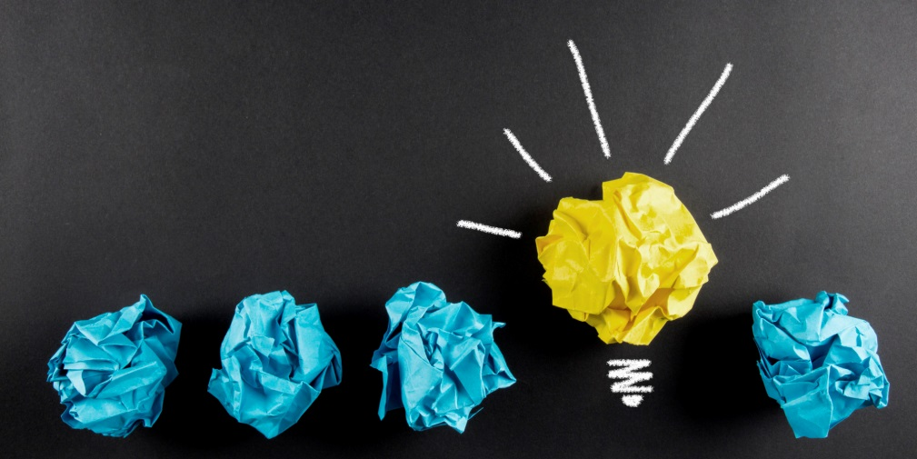
Creativiteit
Creativiteit is het vermogen om nieuwe en zinvolle/betekenisvolle producten te creëren in een sociale context (Plucker, Beghetto & Dow, 2004).
Notes:
Binnen meetkunst is creativiteit de verbinding tussen meetkunde en beeldende kunst.
Actualiteit: 21st century skills
Vaak wordt creativiteit geassocieerd met kunst → iemand die mooi kan schilderen of tekenen bijv. (spreektaal). Academische taal/wetenschap is creativiteit niet gebonden aan een domein. Dus je kunt ook creatief zijn in wiskunde of meetkunde.
Vaak denken mensen dat creativiteit een persoonkenmerk is. Je bent een creatief persoon of niet. Dit is ook niet het geval. Verschillende processen spelen een rol.

Slide 19
Oriënteren
Ideeën Evalueren
(convergent)
Ideën bedenken & combineren
(Divergent)
Ideeën uitvoeren
context
Persoonlijkheid
leerling
proces
Product (nieuw & betekenisvol)
+
=
Notes:
Processen die binnen creativiteit een rol spelen zijn hetzelfde in beeldende kunst en meetkunde/wiskunde.
VB: voorbeeld : maak een foto waarin je een effect creert dat niet kan.
ROL LEERKRACHT: CONTEXT & begeleiden van proces.

Slide 20
Creativiteit
Onderzoekend en ontdekkend leren (OOL) – W&T
Probleemoplossend leren
Belangrijke aspecten
Ruimte om te onderzoeken
Iedereen bewandelt eigen weg
Eindproducten kunnen verschillen
Probleem of vraag van alle kanten bekijken
Notes:
(Eveline)

Slide 21
Creativiteit in nascholing:
Hoe breng je een creatief proces op gang?
Hoe begeleid je een creatief proces?
Hoe evalueer je creativiteit en/of hoe leg je het vast?

Slide 22
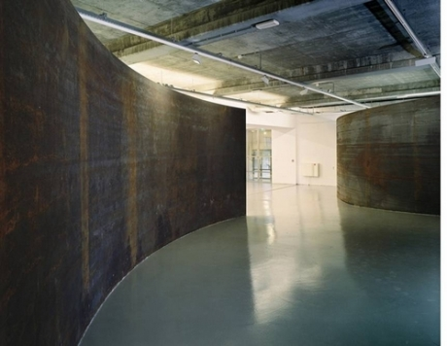
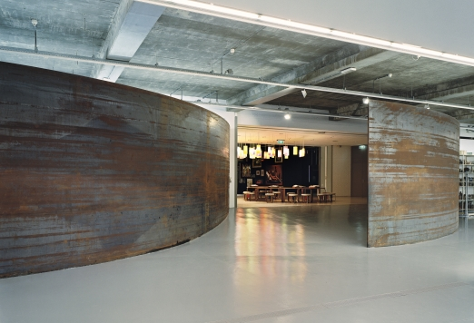
Meetkunstles Ruimte
Richard Serra, Wassende bogen, 1980 (1999)

Slide 23
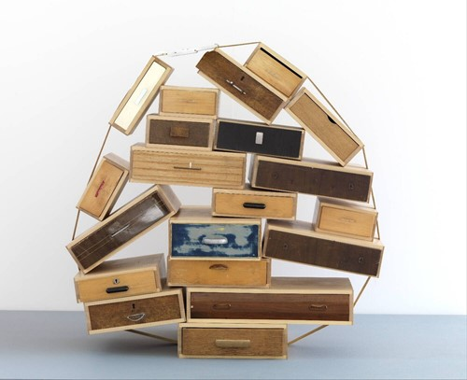
Tejo Remy, Ladenkast, 1991

Slide 24
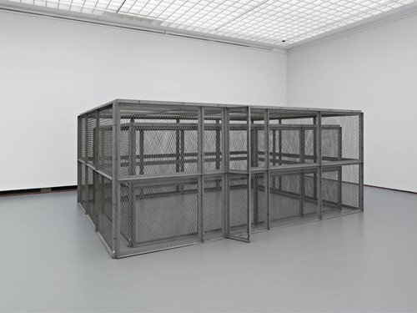
Bruce Nauman, Dubbele stalen kooiconstructie, 1974

Slide 25
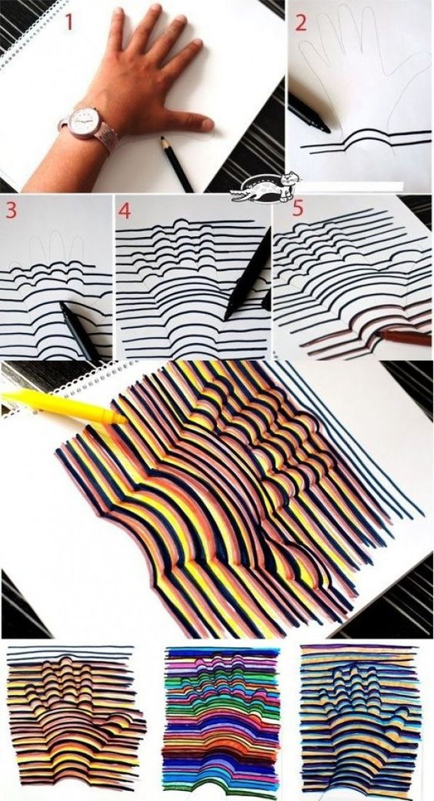
Schoolkunstles

Slide 26
Afronding
Korte terugblik
Planning en lessen
Verdere afspraken
Notes:
(allen)

Slide 27
Tijdsplanning & verwachtingen
Wat? | Wanneer? | ‘Huiswerk’
Onderzoek (afname testen) | Eind aug/begin september
Bijeenkomst 1 Introductie van meetkunst |  | Geven van les 1 ‘Ruimte vangen’ Geven van de museumles Reflecteren op de lessen + maken filmpje
Bijeenkomst 2 Kunstbeschouwen met kinderen |  | Geven van les 2: Van Kunst naar Ruimte Geven van les 3: Van Ruimte naar plat vlak Reflecteren op de les + maken filmpje
Bijeenkomst 3 Meetkunde |  | Geven van les 4: Spelen met perspectief Geven van les 5: Wat is een patroon Reflecteren op de lessen + maken filmpje
Bijeenkomst 4 Het begeleiden van creatieve processen |  | Geven van les 6: Tegeltjes leggen Geven van les 7: Spiegelen Reflecteren op de lessen + maken filmpje
Bijeenkomst 5 Integratie van beeldende kunst, meetkunde & creativiteit in praktijk |  | Geven van les 8: Ruimtelijke patronen Reflecteren op de lessen + maken filmpje
Onderzoek | Eind januari/begin februari | Afname testen groep 6B Vragenlijst (10 minuten)
Notes:
Belangrijk dat leerkrachten aanwezig bij alle nascholing
Nascholing 5 bijeenkomsten duren 2 uur. Na elke bijeenkomst ‘huiswerk’ + maken filmpje (zoek filmfragment uit).
Ongeveer 1 les per week! Alle lessen geven! Lessen duren tussen de 60 en 90 minuten. → belangrijk om de tijd aan te houden bij de lessen. Niet erg als ze niet klaar zijn. Het gaat om het proces! Plan de lessen alvast in, in je agenda.
Komt dit overeen met jullie verwachingen? Wat wel/niet?

